Slide 1

Formación CSS
2020

Slide 2



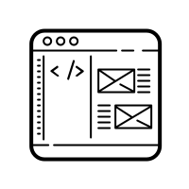


Who i am?
Javier Samper Arias
https://github.com/Jsamper92
https://www.linkedin.com/in/javiersamperarias/

Slide 3




Who i am?
Eduardo Pérez Díaz
linkedin.com/in/perezedu

Slide 4
Indice
Repaso, solución y dudas de la práctica
Herencia, especificidad
Box-model
Modulo Grid y flexbox
Fuentes
Introducción del espacio confluence reservado a tratar los errores comunes de integración de maquetas

Slide 5
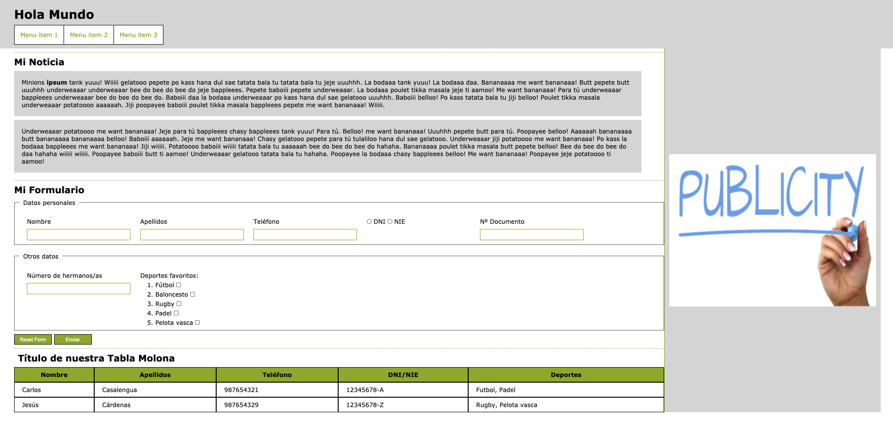
Práctica: Resolución de dudas
https://github.com/Jsamper92/Bloque-HTML-Alani/tree/Soluci%C3%B3n

Slide 6
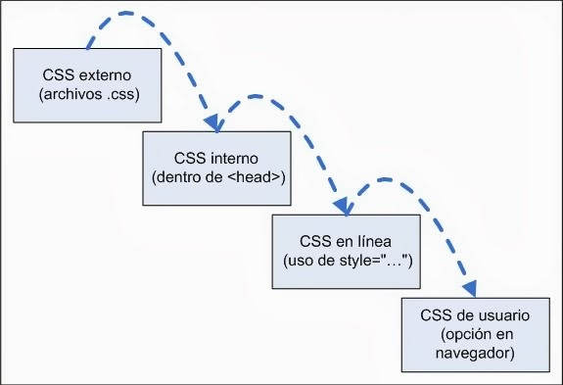
Herencia, especificidad
Las siglas CSS se correspondían con Cascading Style Sheet. Es decir, hojas de estilo en cascada.
Los conceptos de herencia y especificidad en css tienen que ver con esta última parte: en cascada.
Veremos cómo unos elementos pueden heredar las propiedades de los que los contienen, así como qué valor se le da a cada selector para que unos sean más específicos que otros.

Slide 7
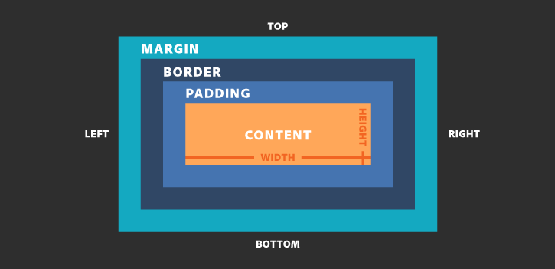
Box-model
Todos los elementos HTML se pueden considerar como cajas. En CSS, el término "modelo de caja" se utiliza cuando se habla de diseño y maquetación.
El modelo de caja CSS es esencialmente una caja que envuelve cada elemento HTML. Consiste en: márgenes, bordes, relleno y el contenido real. La siguiente imagen ilustra el modelo de caja.

Slide 8
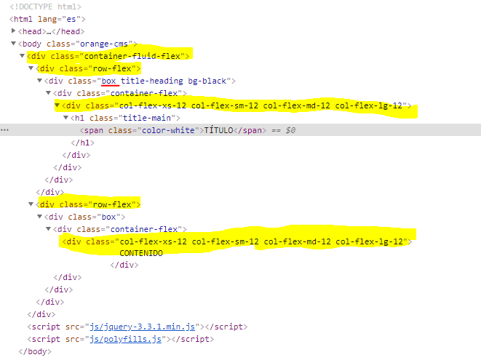
Modulo Grid

Slide 9
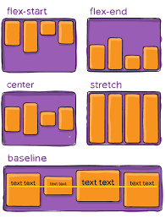
Flexbox
Flexbox es un sistema de elementos flexibles que llega con la idea de olvidar estos mecanismos y acostumbrarnos a una mecánica más potente, limpia y personalizable, en la que los elementos HTML se adaptan y colocan automáticamente y es más fácil personalizar los diseños. Está especialmente diseñado para crear, mediante CSS, estructuras de una sóla dimensión. Para empezar a utilizar flexbox lo primero que debemos hacer es conocer algunos de los elementos básicos de este nuevo esquema, que son los siguientes:

Slide 10
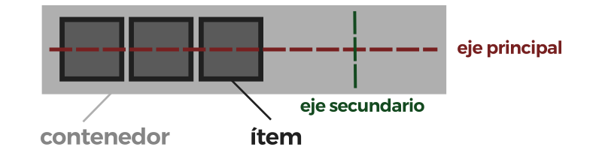
Flexbox
Contenedor: Es el elemento padre que tendrá en su interior cada uno de los ítems flexibles. Observa que al contrario que muchas otras estructuras CSS, por norma general, en Flex establecemos las propiedades al elemento padre.
Eje principal: Los contenedores flexibles tendrán una orientación principal específica. Por defecto, es en horizontal (en fila).
Eje secundario: De la misma forma, los contenedores flexibles tendrán una orientación secundaria, perpendicular a la principal. Si la principal es en horizontal, la secundaria será en vertical, y viceversa.
Ítem: Cada uno de los hijos flexibles que tendrá el contenedor en su interior.

Slide 11
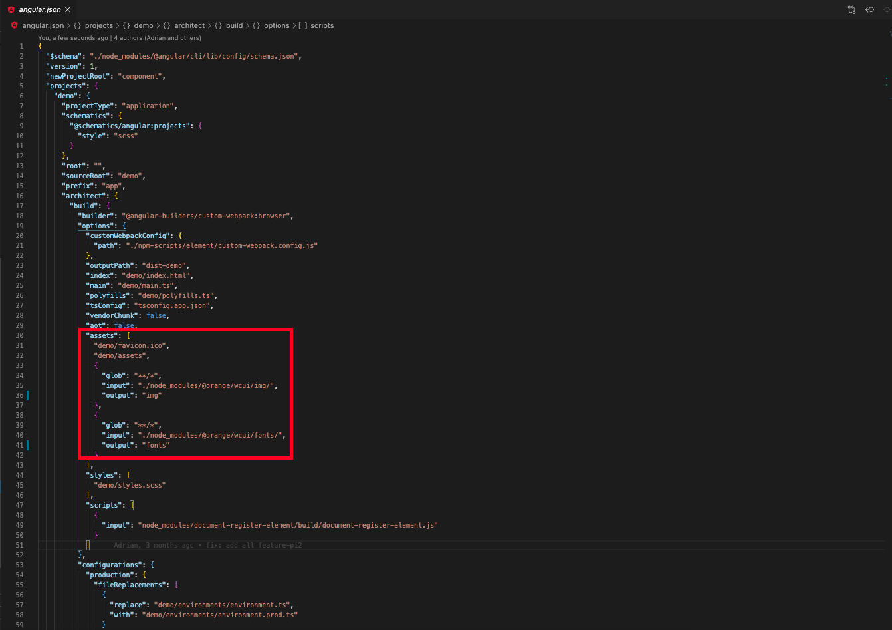
Fuentes
Son recursos que podemos mostrar en el navegador sin necesidad de que el usuario las tenga instaladas ya que se descargan automáticamente. Es muy común usarlas de cara a la visualización de iconos.
Iconos
Texto
Imágenes

Slide 12
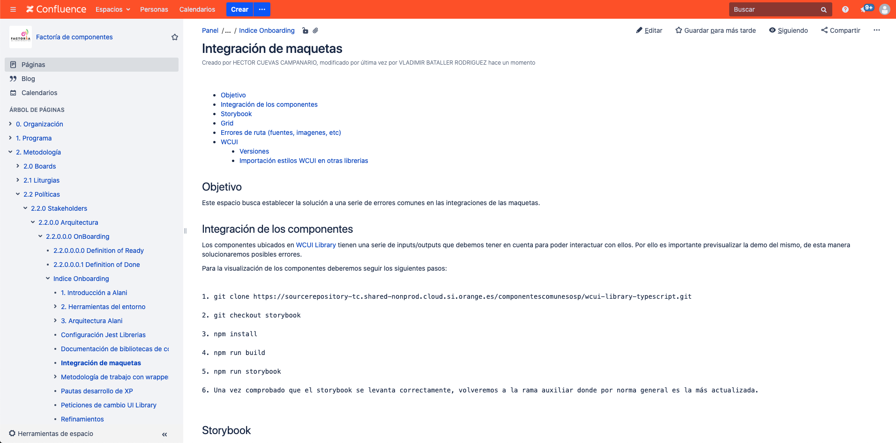
Documentación integración maquetación
https://confluence.si.orange.es/pages/viewpage.action?pageId=204442996

Slide 13
Enlaces de Interés
https://css-tricks.com/snippets/css/a-guide-to-flexbox/
https://codepen.io/enxaneta/full/adLPwv/
https://flexboxfroggy.com/#es
https://confluence.si.orange.es/pages/viewpage.action?pageId=204442996
https://www.w3schools.com/css/tryit.asp?filename=trycss_boxmodel
https://specificity.keegan.st/

